Slide 1
Pertemuan 3
Struktur dan Fungsi Komputer
Dalam Perancangan Kinerja
(William Stallings)
Komputer sebagai sebuah sistem
yang berhirarki
Komputer dapat dianggap sebagai struktur sejumlah komponen
berserta fungsinya yang dijelaskan sebagai fungsi kolektif struktur dan fungsi internalnya.
1

Slide 2
OVERVIEW PERTEMUAN SEBELUMNYA
Arsitekture
& Organisasi
a Arsitekture komputer berkaitan dengan atribute-atribute
yang nampak bagi programmer
`Set Instruksi, jumlah bit yang digunakan untuk penyajian
data,
mekanisme I/O, teknik pengalamantan (addressing techniques).
`Contoh: apakah tersedia instruksi untuk perkalian?
a Organisasi komputer berkaitan dengan unit-unit operasional dan interkoneksinya yang merealisasikan spesifikasi arsitektural
`Control signals, interfaces, memory technology.
`Contoh: Apakah instruksi perkalian diimplementasikan secara hardware, ataukah dikerjakan dengan penambahan secara berulang?
2

Slide 3
OVERVIEW PERTEMUAN SEBELUMNYA
Arsitektur
& Organisasi
Arsitektur sama, organisasi dapat berbeda
Arsitektur bertahan lama, organisasi menyesuaikan perkembangan teknologi
`Semua Intel famili x86 memiliki arsitektur dasar yang sama
`Famili IBM System/370 memiliki arsitektur dasar sama
yang
`Memberikan
compatibilitas instruksi
level mesin
⌧At least backwards
`Organisasi antar versi memiliki perbedaan
3

Slide 4
Strukture
& Fungsi
Strukture adalah bagaimana masing-masing komponen saling berhubungan satu sama lain
Fungsi merupakan operasi dari masing-masing sebagai bagian dari struktur
komponen
FUNGSI
Semua komputer memiliki 4 fungsi:
`Pengolahan data - Data processing
`Penyimpanan data - Data storage
`Pemindahan data - Data movement
`Kendali - Control
4

Slide 5
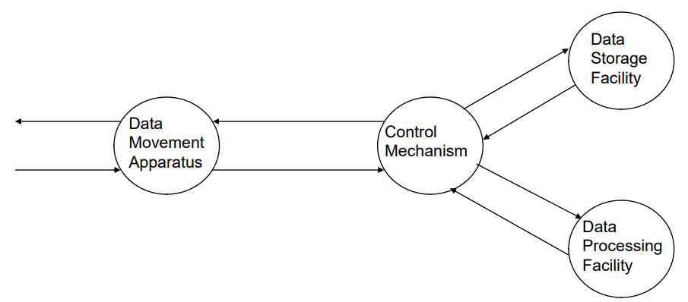
Fungsi
*Komputer
dilihat
dari
sudut
pandang
Fungsi.
5

Slide 6
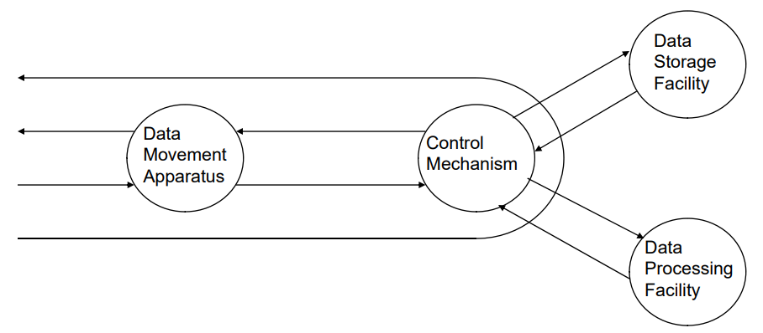
Fungsi
– Pemindahan
data
*Contoh:
dari keyboard
ke
layar
monitor
6

Slide 7
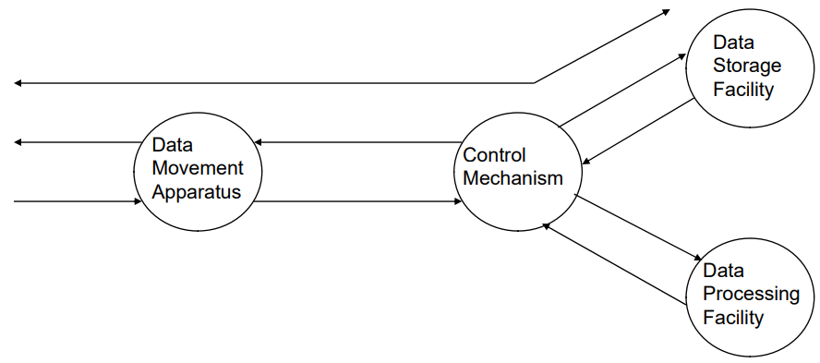
Fungsi
– Penyimpanan
data
*Contoh:
download
dari
internet
7

Slide 8
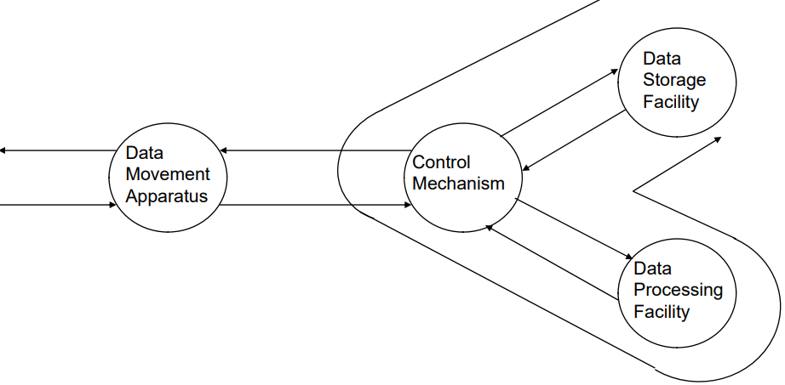
Fungsi – Pengolahan data
*Contoh:
updating
bank
statement
8

Slide 9
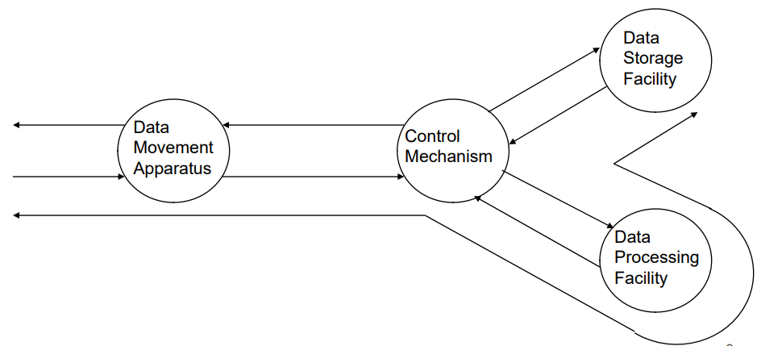
Fungsi
– Pengolahan data
*Contoh:
pencetakan
bank
statement
9

Slide 10
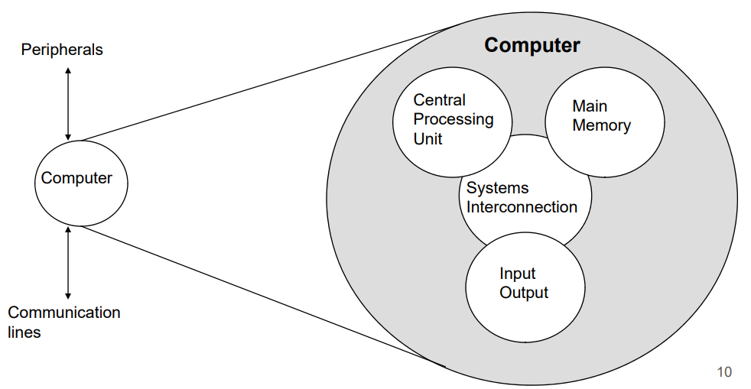
Strukture
Komputer
-
Top
Level
10

Slide 11
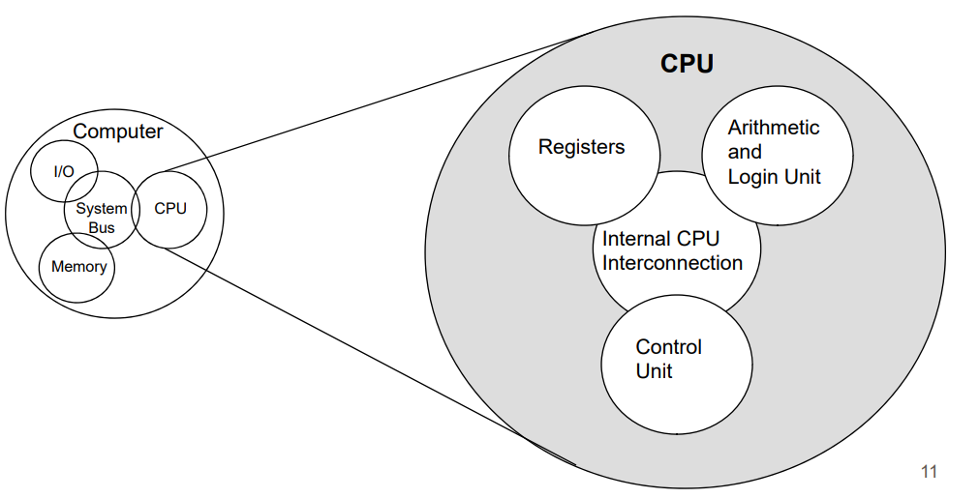
Strukture
CPU
11

Slide 12
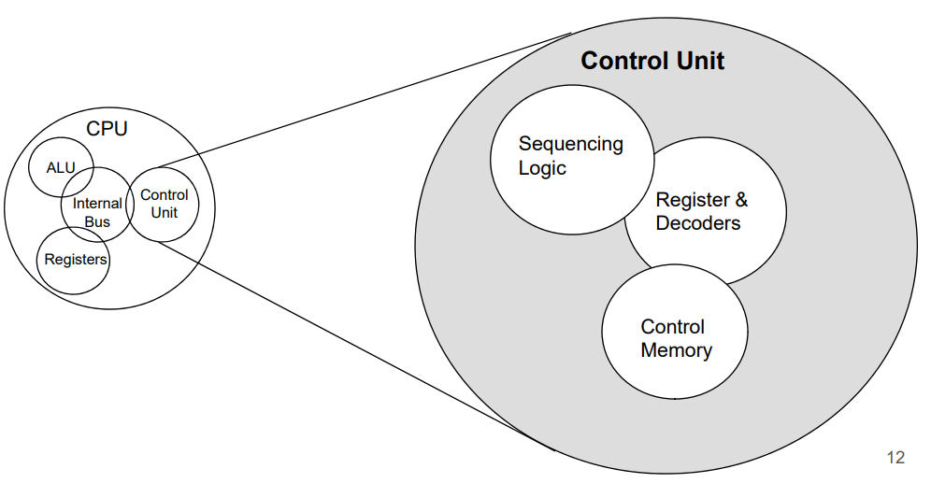
Strukture
-
Control
Unit
12

Slide 13
Outline Text Book
*Evolusi dan Kinerja Komputer
*Strukture Interkoneksi
*Internal Memory *External Memory *Input/Output
*Dukungan Operating
*Aritmatika Computer
*Set Instruksi
Systems
13

Slide 14
Outline Text Book
Strukture dan Fungsi CPU
Reduced Instruction Set Computers
Processor Superscalar
Operasi Control Unit
Microprogrammed Control
(RISC)
Processing
Multiprocessors dan Vector
Parallel Prosesor
Digital Logic (Appendix)
14

Slide 15
Internet
Resources
- Web site for book
*http://www.shore.net/~ws/COA5e.html
`links to sites of interest
`links to sites for courses that use the book
`errata list for book
`information
on
other
books
by
W.
Stallings
15

Slide 16
Internet
Resources
- Web sites to look for
*WWW Computer Architecture Home
*CPU Info Center
Page
*ACM Special Interest Group on Computer
Architecture
*IEEE Technical Committee
*Intel Technology Journal
*Manufacturer’s sites
`Intel, IBM, etc.
on
Computer
Architecture
16

